Slide 1

Pamäťové zariadenia
Viliam Jedinák

Slide 2
Pamäťové karty
Pamäťové karty sa používajú na archiváciu dát pre digitálne fotoaparáty, vreckové počítače, PDA, telefóny, hudobné prehrávače, prehrávače videohier a ďalšiu elektroniku. Karty ponúkajú vysokú schopnosť prepisu dát, veľký výkon pamäte, malý formát, spĺňajú náročné ekologické a technické parametre. Ponúkame rôzne typy pamäťových kariet.

Slide 3
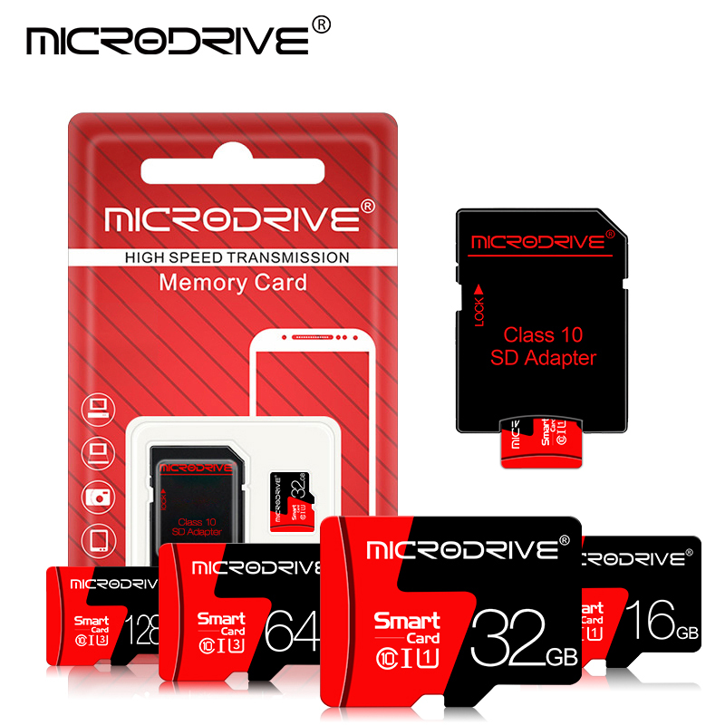

Slide 4
USB Flash disky
USB Flash disk sa skladá z pamäťového záznamového zariadenia spojeného s USB portom. USB Flash disky sú výhodné pre svoje ľahké prenášanie a prepisovanie, sú oveľa menšie ako bežne používané dátové médiá (CD / DVD, disketa). Kapacita sa pohybuje v rozsahu od 64 MB do 1TB. USB
Flash disky ponúkajú veľké výhody oproti ostatným prenosným dátovým médiám - sú kompaktné a odolné, pracujú rýchlejšie a s vyššou kapacitou.
USB porty sú súčasťou (USB2, USB3 a pod.) väčšiny moderných PC zostáv a notebookov, použitie zázna-mového zariadenia s USB portom je teda veľmi jednoduché.

Slide 5
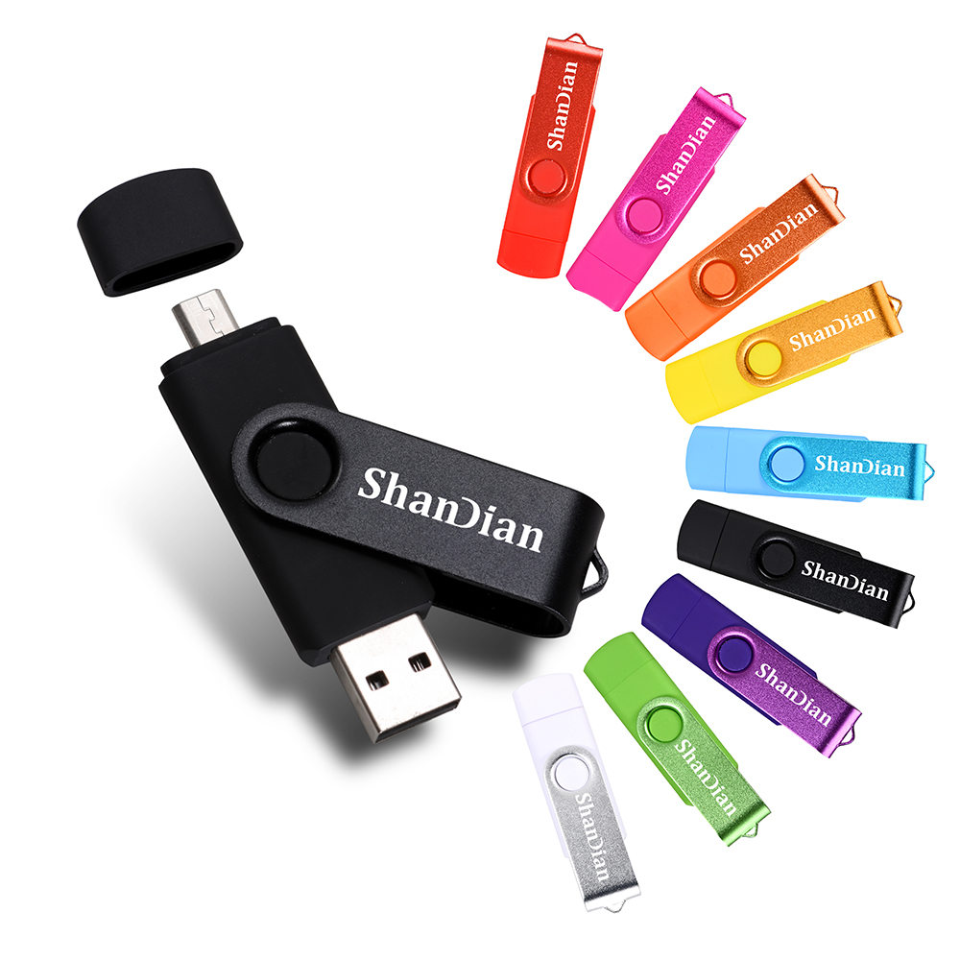

Slide 6
Solid State disk (SSD)
Solid State disk je pamäťové zariadenie pre ukladanie dát. Svojou charakteristikou umožňuje rovnaké použitie ako prenosný externý hard disk, ale bez nutnosti inštalovať akékoľvek ďalšie aplikácie. Solid State disk neobsahuje žiadne pohyblivé a rotujúce časti, pracuje ticho a vďaka robustnej konštrukcii pracuje spoľahlivo s menším rizikom mechanického poškodenia a následnej straty dát.
Porovnaním s bežným prenosným externým
harddiskom je jeho výhodou skrátená reakčná doba po pripojení a rýchlejšie vyhľadávanie dát.

Slide 7
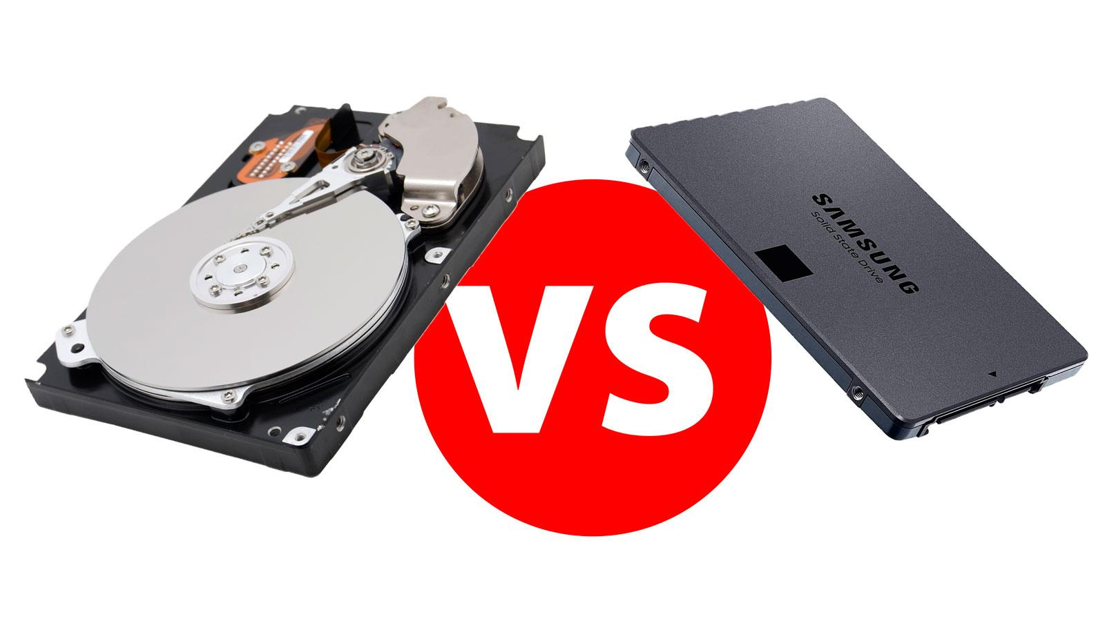

Slide 8
Nová generácia SSD diskov vo formáte M.2
Nový formát M.2 je určený pre vnútornú montáž do zbernice PCI-Express alebo vysokorýchlostného rozhrania SATA III. Dosahuje ešte menších rozmerov, dvojnásobnej kapacity SSD, naviac umožňuje využitie pokročilých funkcií. Je tak ideálny všade tam, kde je potreba vtesnať maximálny výkon a spoľahlivosť na minimálnu plochu.

Slide 9
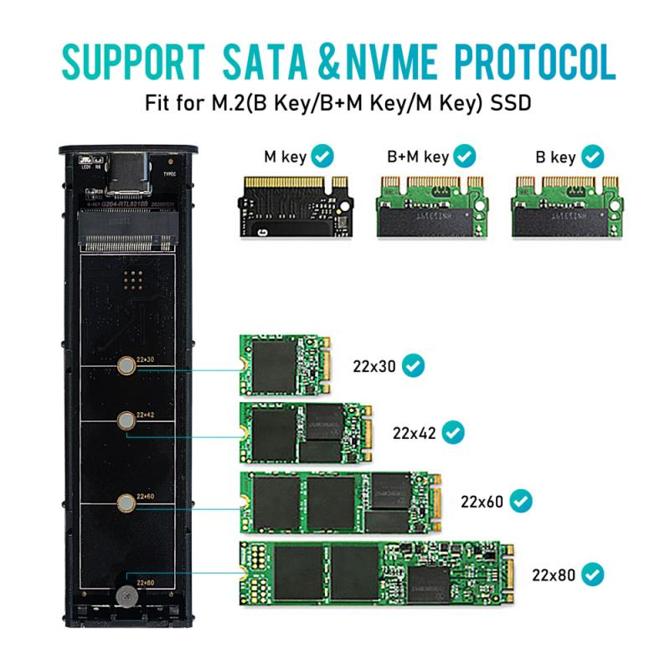

Slide 10
2.5" Prenosný externý hard disk
Názov už napovedá všetko podstatné. Tento typ pamäťového zariadenia je vhodný pre užívateľov, ktorí sú stále v pohybe a na cestách. 2.5" externý hard disk je kompaktný a ľahký pre ľahké nosenie v taške na notebook. Ponúka rýchly prístup ku všetkým vašim súborom, kdekoľvek ich potrebujete. Pripojenie je cez USB port a u väčšiny typov nie je potrebné externé napájanie cez adaptér.

Slide 11
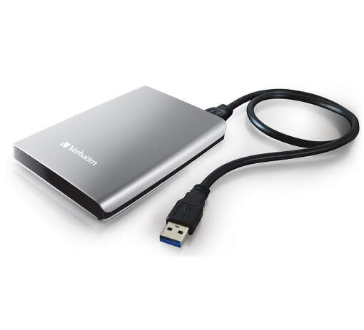

Slide 12
3.5" Stolový externý hard disk
Je určený pre užívateľov, ktorí potrebujú vyššiu kapacitu pre ukladanie dát, než im poskytuje ich interný hard disk v notebooku alebo stolnom počítači. Je ideálny pre umiestnenie na pracovnom stole, ale aj napriek tomu je dostatočne malý na jednoduché prenášanie. Ľahko ho pripojíte k svojmu stolnému počítaču alebo notebooku cez USB port a rýchlo získate prístup do súborov, filmov, obrázkov a MP3 súborov. Väčšina modelov vyžaduje napájanie cez adaptér.

Slide 13
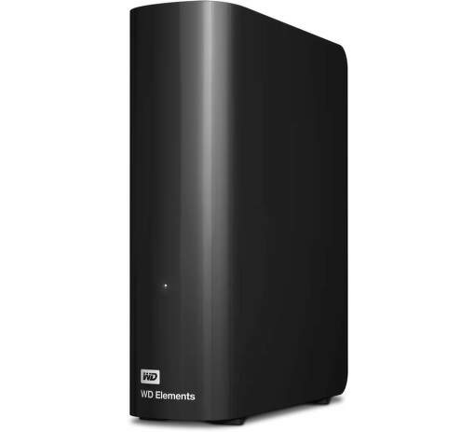
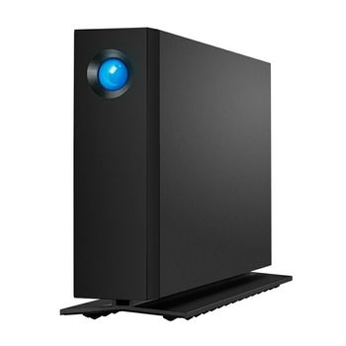

Slide 14
Sieťový externý hard disk, alebo Dátové úložisko
Pripojením sieťového disku k svojej internej sieti získate ďalšiu kapacitu pre archiváciu dát.
Výhodou je možnosť jednoduchého zdieľania súborov a zvýšenie výkonu vašej siete pre všetkých užívateľov.
Dátové úložisko je kompaktné riešenie na zjednodušenie správy dát a multimédií – ponúka plynulé zdieľanie dát, prenášanie dátového prúdu videa a indexovanie fotografií v kombinácii s pokročilými možnosťami ochrany a obnovenia dát.

Slide 15
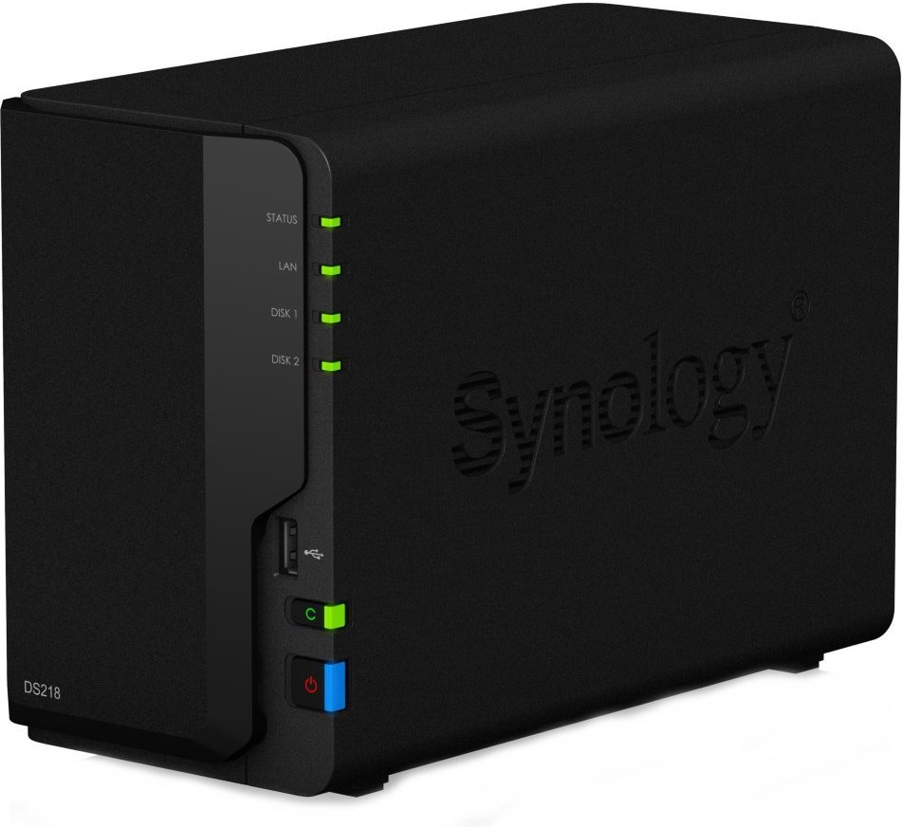
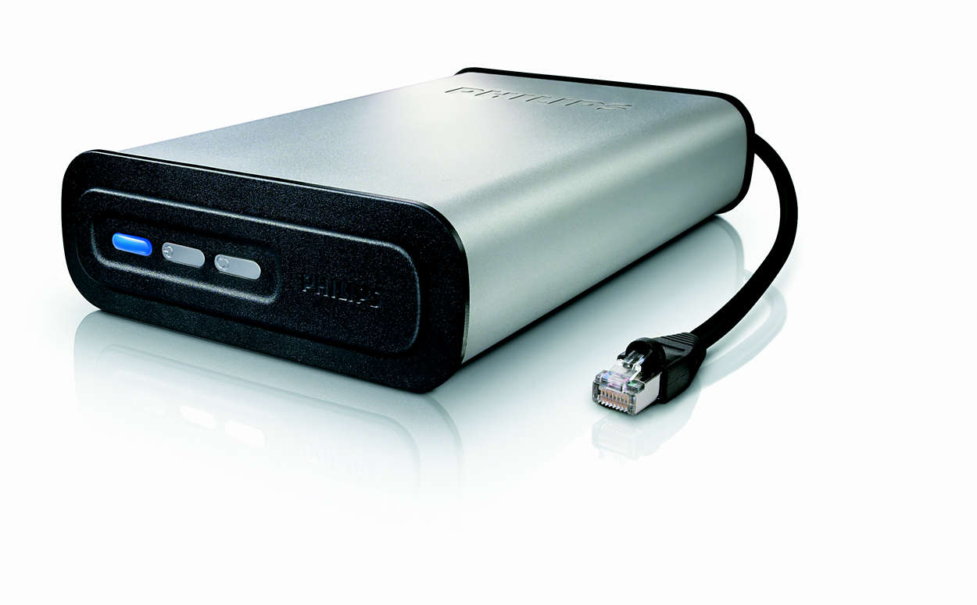

Slide 16
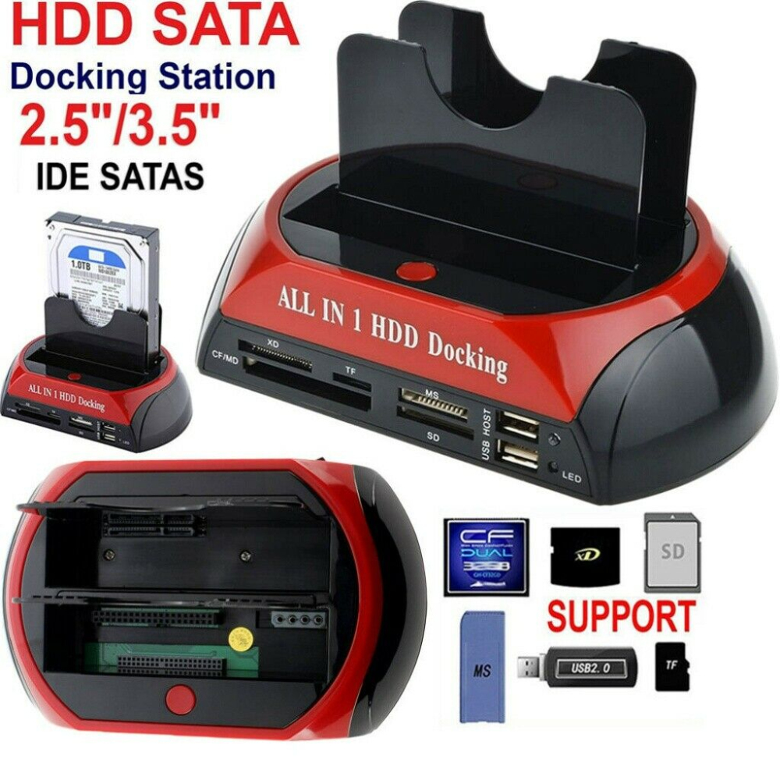
Multifunkčné čítačky HDD
Docking Station Dual USB 2.5/ 3.5 Inch

